Slide 1
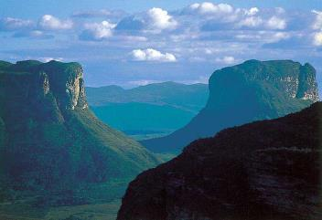
Равнины суши

Slide 2
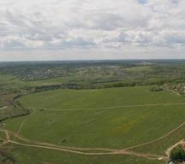
Равнины суши
Равнина, равнина
Ни яра, ни пади,
Равнина – на север,
Равнина – на юг,
Как будто гористую землю разгладил
Какой-то гигантский утюг…

Slide 3
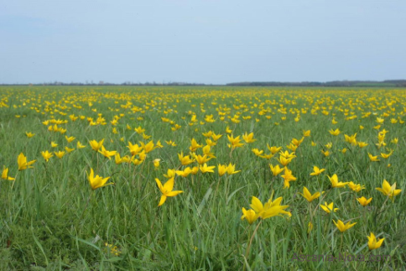
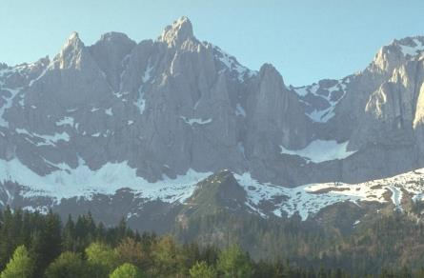
Подумаем!
Чем отличаются равнины от гор?
а) по характеру поверхности
б) по высоте
в) по степени расчлененности

Slide 4
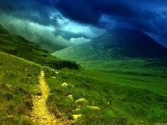
Равнина – невысокие обширные участки с ровной или холмистой поверхностью.
Ровный
Холмистый
Ниже гор
Слабо расчленен

Slide 5
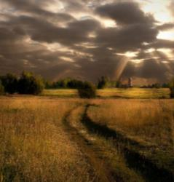
Равнины –
это части земной поверхности с различием относительных высот на ней не более 200 м

Slide 6
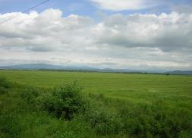
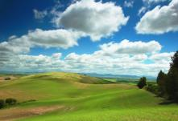
Различие равнин по характеру поверхности
плоские
холмистые

Slide 7
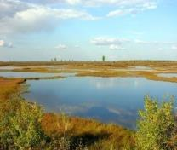
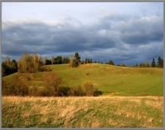
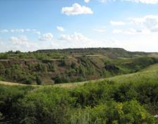
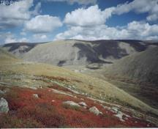
По высоте
Впадина
ниже 0 м
Возвышенность
200-500 м
Плоскогорье
более 500 м
Низменность
0-200 м

Slide 8
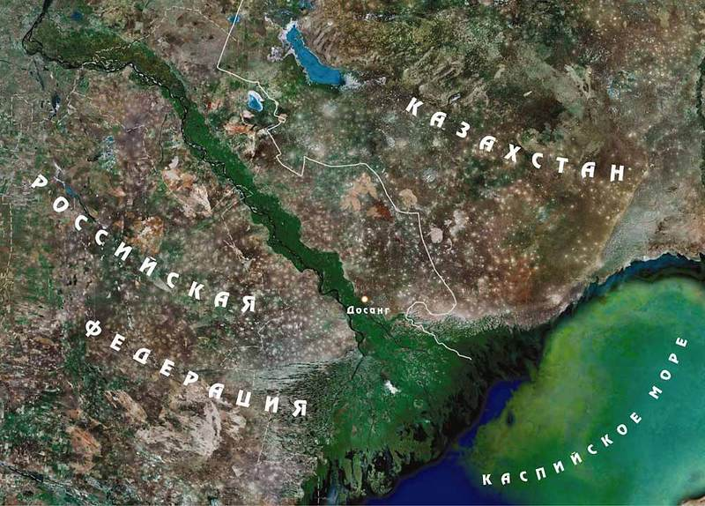
Впадина – замкнутое со всех сторон или почти со всех сторон понижение в рельефе на поверхности Земли, расположенное ниже уровня моря.
Прикаспийская низменность

Slide 9
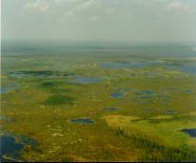
Низменности
Низменности – это равнины, абсолютная высота которых не превышает 200 метров

Slide 10
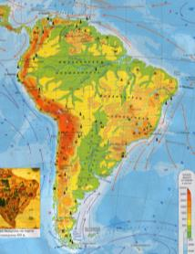
Амазонская низменность
Самая большая низменность на Земле, расположена в северной части Южной Америки, протянулась с запада на восток на 3200 км.

Slide 11
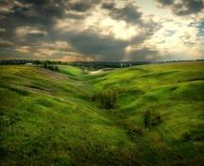
Возвышенности
Возвышенности - это равнины, абсолютная высота которых колеблется от 200 до 500 метров

Slide 12
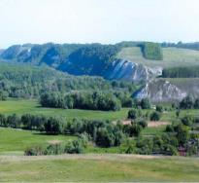
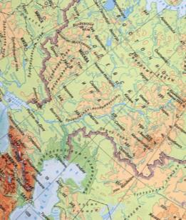
Среднерусская возвышенность
Большая возвышенность в центральной части Восточно-Европейской равнины, к югу от Москвы

Slide 13
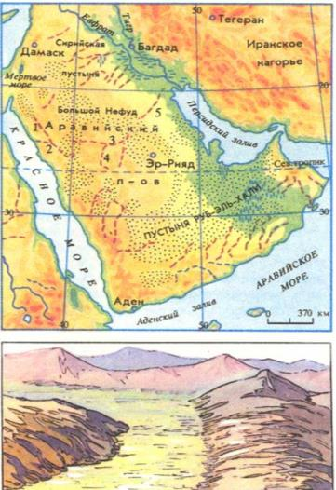
Аравийское плоскогорье
- одно из крупнейших плоскогорий мира (S ≈ 2 млн км²), занимающее большую часть одноименного полуострова.

Slide 14
Подумаем!
Определите по шкале высот, какой цифрой обозначены:
низменность, возвышенность, плоскогорье.
3
700 м
1
500 м
2
200 м
0 м

Slide 15
Образование равнин:
Отступление морей (первичные) -
Прикаспийская низм.
Разрушение гор (остаточные) -
Казахский мелкосопочник
Наносы рек (наносные) -
Месопотамская, Индо-Гангская низм.
Лавовые плато (траппы) - плоскогорье Декан
Поднятие морского дна - Западно-Сибирская равнина
На суше самые обширные равнины приурочены к платформам и плитам.

Slide 16
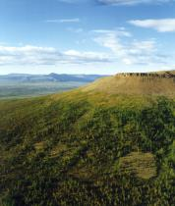
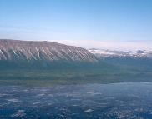
Плато – возвышенная плоская или слабоволнистая равнина, отделенная четкими участками от соседних, более низких равнин.

Slide 17
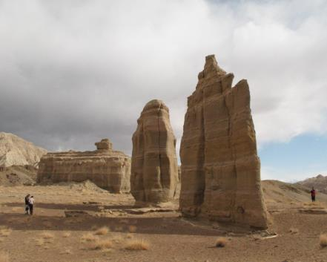
Останцы – изолированная возвышенность небольшого размера, остатки более высокой поверхности.

Slide 18
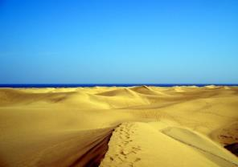
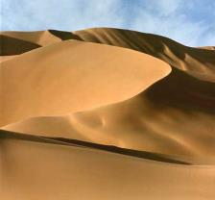
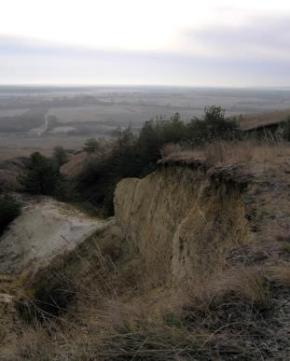
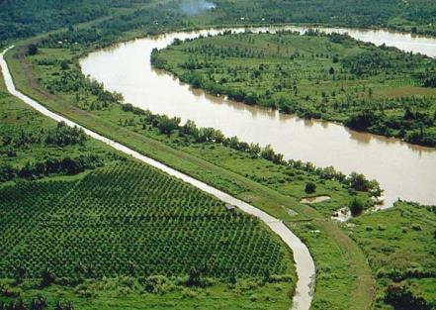
Изменение равнин во времени
дюны
барханы
Внутренние процессы-
медленные колебания
! Внешние процессы:
овраги
речные долины

Slide 19
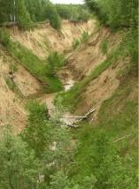
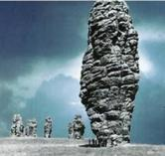
ИЗМЕНЕНИЕ РАВНИН ВО ВРЕМЕНИ
Выветривание
Развитие оврага

Slide 20
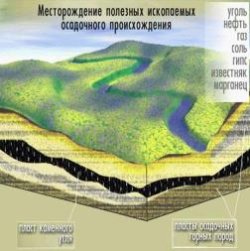
Полезные ископаемые равнин
Низменности и возвышенности обычно бывают покрыты толщей осадочных пород. На высоких равнинах среди осадочных могут быть выходы магматических пород, ещё не до конца разрушенных внешними процессами.

Slide 21
Какими горными породами сложена поверхность равнины?
Эта горная порода состоит из отдельных крупинок, размером не более 2 мм. Эта порода - сыпучая и рыхлая, легко пропускает воду, но в ней не растворяется. Используется в строительстве, в стекольной промышленности, для производства кирпичей. Какая это горная порода?
(Песок).
Это горная порода, которая состоит из мельчайших частиц. Легко размокает в воде, образуя пластичное тесто, при высыхании сохраняет вылепленную форму. Плохо пропускает воду, имеет запах сырости. Используется для производства кирпича, черепицы, посуды.
(Глина.)
Твердая, плотная горная порода, легко вскипает при взаимодействии с уксусной кислотой, тяжелее воды. Образуется из скелетов и панцирей умерших обитателей древних морей. Используется в строительстве для производства извести, цемента, в сельском хозяйстве – для известкования почвы.
(Известняк)

Slide 22
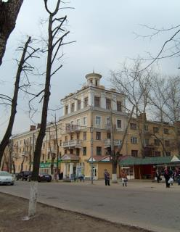
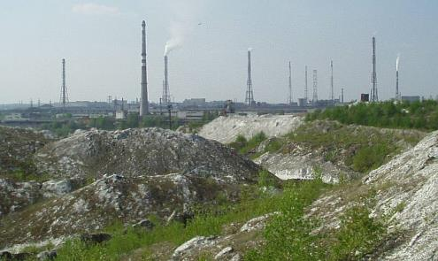
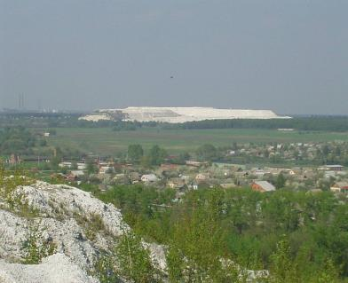
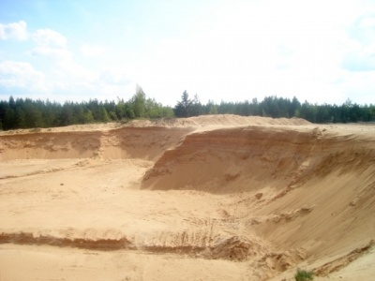
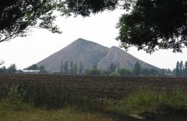
Равнины наиболее удобны для хозяйственной деятельности человека, поэтому сильно изменены им.
предприятия
города
дороги
карьеры
терриконы

Slide 23
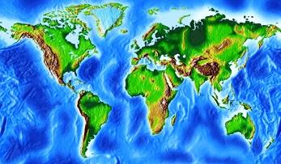
Практическая работа Нанесение на карту некоторых элементов географической номенклатуры.
Равнины.
Восточно-Европейская, Западно-Сибирская низм., Средне-Сибирское плоскогорье, Великая Китайская, Индо-Гангская низм., Месопотамская низм., Прикаспийская низм., Амазонская низм..

